Slide 1
Карманные персональные компьютеры
Выполнила студентка 1-ого курса, группы 4Г02, Файзуллина Алина

Slide 2
Введение
Карманный персональный компьютер (КПК, англ. Personal Digital Assistant, PDA — «личный цифровой секретарь», а также Handheld computer) — портативное вычислительное устройство, обладающее широкими функциональными возможностями. КПК часто называют наладонником (англ. palmtop) из-за небольших размеров. Изначально КПК предназначались для использования в качестве электронных органайзеров. С «классического» КПК невозможно совершать звонки, и КПК не является мобильным телефоном.

Slide 3
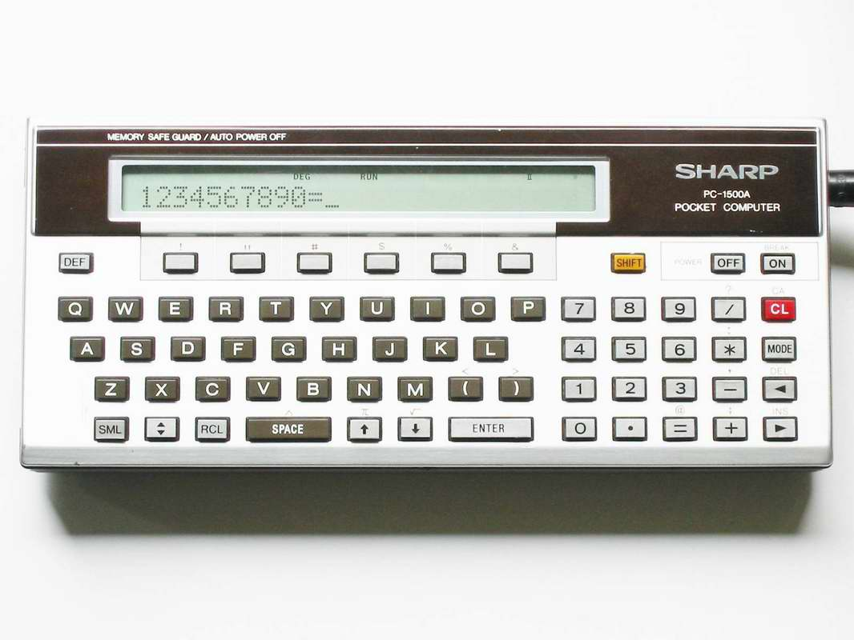
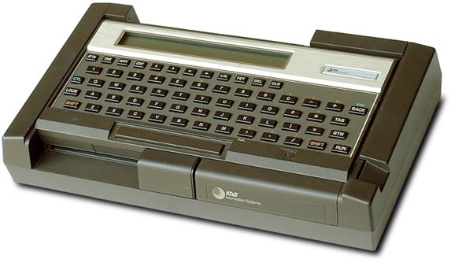
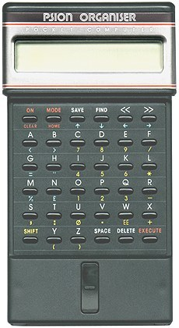
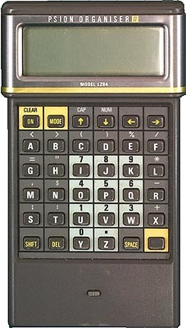
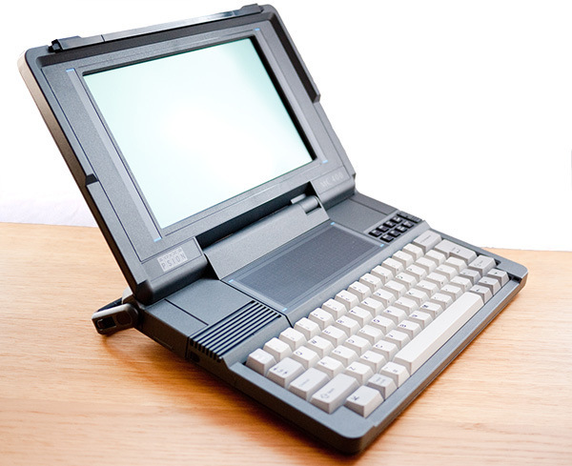
Sharp PC-1500, 1981
HP-75 , 1982
Psion Organizer I, 1981
Psion Organizer II,1986
Psion MC, 1989

Slide 4
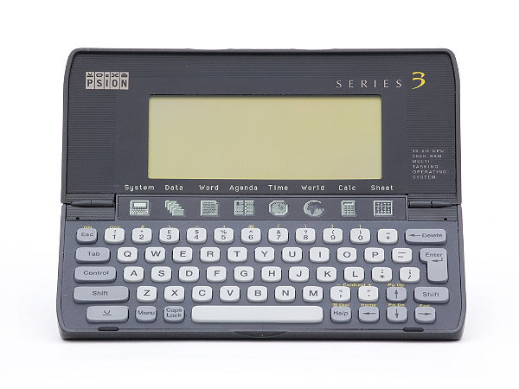
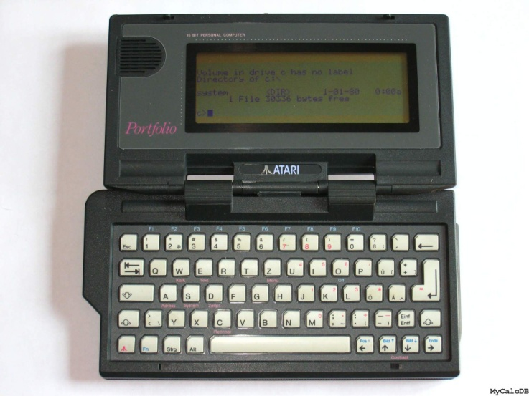
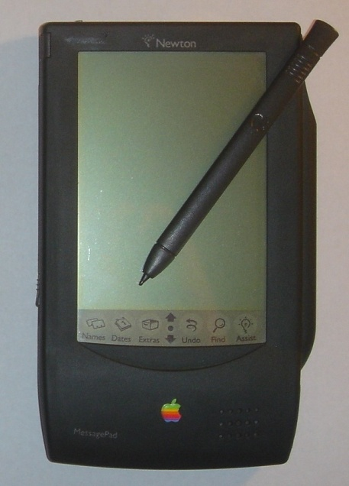
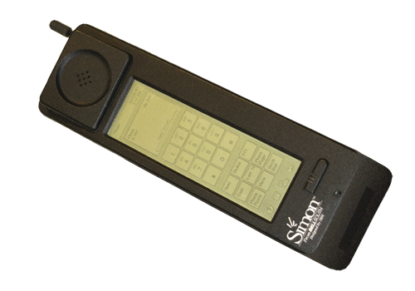
Psion Series 3, 1991
Atari Portfolio, 1989
Simon, 1992
MessagePad, 1993

Slide 5
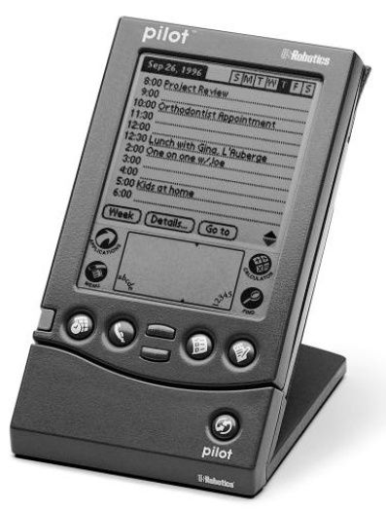
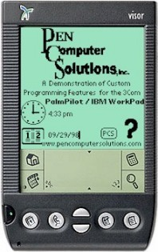
Pilot-1000, 1995
Visor Deluxe, 1998

Slide 6
Записи от руки
Карты местности
Набор текстов
Чтение книг
Просмотр изображений
Функции КПК
Всевозможные записи
Ежедневник и расписание
Игры
Офисные приложения
Звуковой проигрыватель
Диктофон
Выход в Интернет

Slide 7
Список литературы
https://www.nkj.ru/archive/articles/3852/
https://scienceforum.ru/2017/article/2017039486
https://habr.com/ru/company/ua-hosting/blog/386553/
https://revolution.allbest.ru/programming/00383735_0.html
https://gagadget.com/mobile_pc/8705-10-kultovyih-kpk-vseh-vremyon-i-narodov/

Slide 8
Заключение
Карманные персональные компьютеры сделали прорыв в мире технологий как что-то небольшого размера, что-то что можно с легкостью носить с собой в кармане, и при этом являясь не простой безделушкой, а устройством с большим функционалом, которое является аналогом стандартных ПК.
Конечно сейчас КПК не пользуются такой же популярностью как , например, 20 лет назад. В современном мире полным полно различных моделей смартфонов, которые обладают гораздо большим функционалом чем КПК, но это не отменяет того, что КПК внес большой вклад в развитие современных технологий и создание нам известных смартфонов

Slide 9

Спасибо за внимание!

